Slide 1
Zweeds loopspel
Geschiedenis
WO 1, WO 2 en Koude Oorlog

Slide 2
1. De kroonprins van Oostenrijk-Hongarije, Frans Ferdinand, werd samen met zijn vrouw vermoord. Waar gebeurde dat?

Slide 3
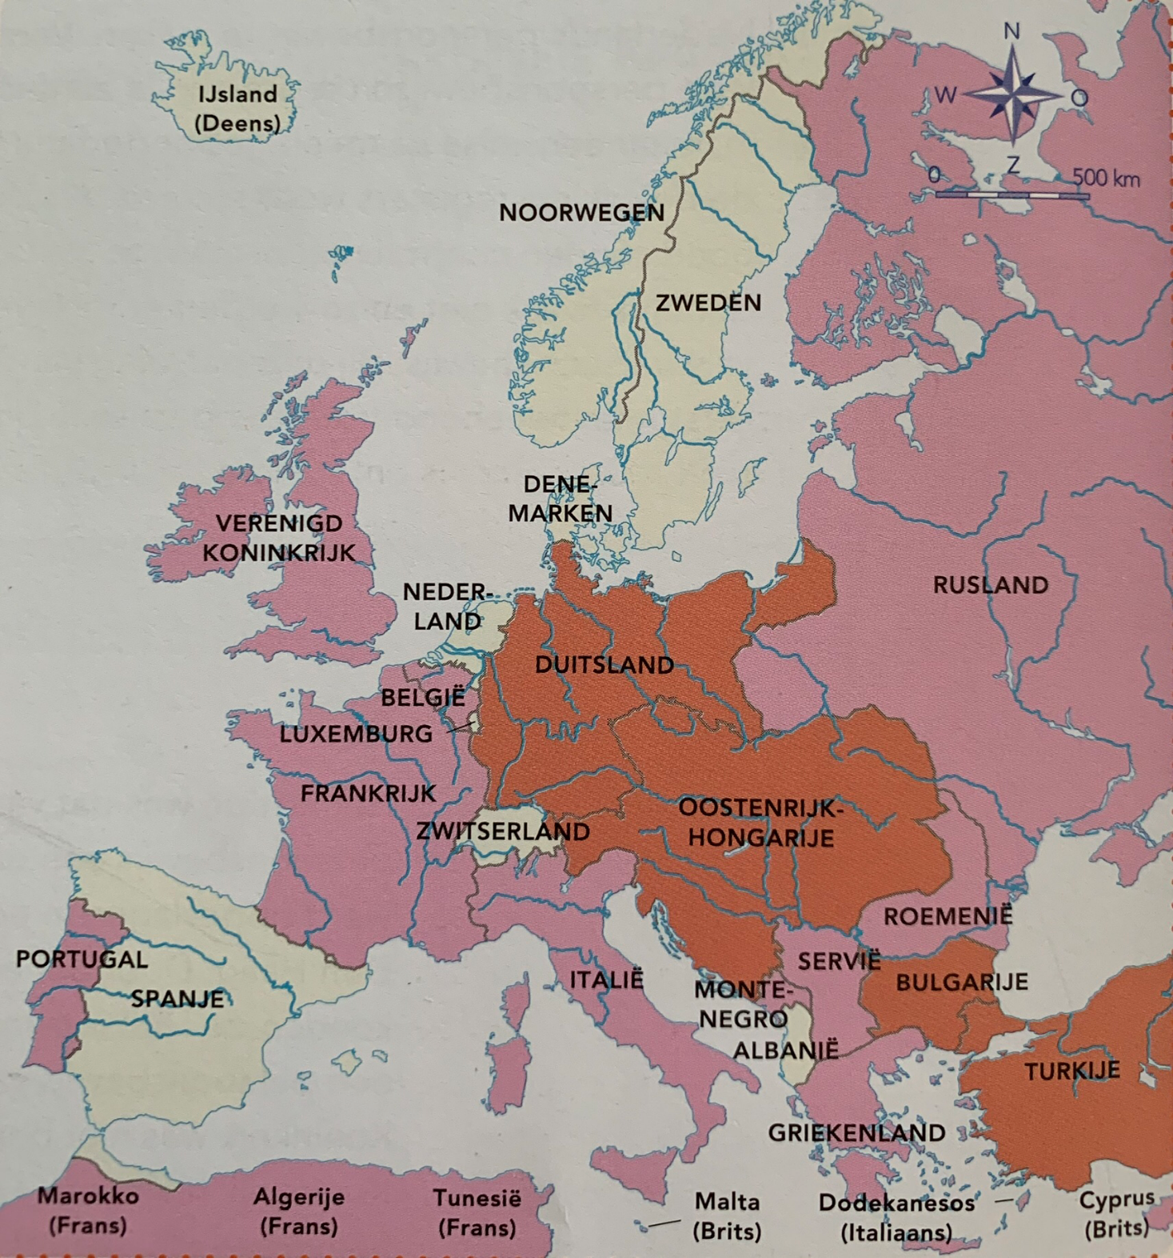
2. Na de moord op Frans Ferdinand begon de Eerste Wereldoorlog. Er was vooraf al veel ruzie en onrust tussen landen. Wanneer startte de oorlog?
1914
1915
1916

Slide 4
3. Welke landen hoorden er bij de centralen in WO 1? Noteer de vetgedrukte letters van de landen. - Duitsland - Italië - Verenigde Staten - Oostenrijk-Hongarije - Servië - Turkije - Rusland - Bulgarije - Frankrijk - Verenigd Koninkrijk - België

Slide 5
4. Welke landen hoorden er bij de geallieerden in WO 1? Noteer de vetgedrukte letters van de landen. - Duitsland - Italië - Verenigde Staten - Oostenrijk-Hongarije - Servië - Turkije - Rusland - Bulgarije - Frankrijk - Verenigd Koninkrijk - België

Slide 6
5. In welk jaar kwam er een einde aan de Eerste Wereldoorlog? A. 1917 B. 1918 C. 1919

Slide 7
6. Na de Eerste Wereldoorlog werd er één land als schuldige aangewezen. Dit land moest gebieden terug geven en een boete betalen. Er was geen geld en er ontstond een economische crisis in de wereld. Welk land werd als schuldige aangewezen?

Slide 8
7. In Duitsland werd kort na de oorlog een nieuwe partij opgericht. Hoe noemde deze partij zich?

Slide 9
8. Wie werd in 1933 gekozen tot nieuwe leider van Duitsland?

Slide 10
9. Wanneer is de Tweede Wereldoorlog begonnen? A. 1938 B. 1939 C. 1940 D. 1941

Slide 11
10. Op 10 mei 1940 werd Nederland aangevallen door Duitsland. Op 14 mei werd een Nederlandse stad gebombardeerd. Welke stad was dat? A. Amsterdam B. Den Haag C. Utrecht D. Rotterdam

Slide 12
11. De Nederlandse regering en het Koninklijk Huis vluchtten weg uit Nederland. Waar gingen ze naar toe? A. Verenigd Koninkrijk B. Verenigde Staten C. Australië

Slide 13
12. Er werden een aantal groepen gediscrimineerd door de Duitsers. Ze werden vernederd, vermoord of naar een concentratiekamp gebracht. In die kampen gebeurden vreselijke dingen. Welke groepen werden gediscrimineerd?

Slide 14
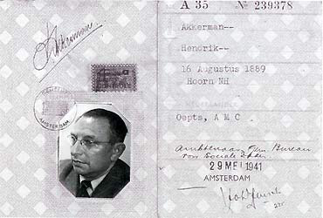
13. Een groep mensen kwam in actie tegen de Duitsers. Ze drukten bv. krantjes, maakten valse persoonsbewijzen en ze hielpen (Joodse) mensen met het onderduiken. Hoe heet deze groep?

Slide 15
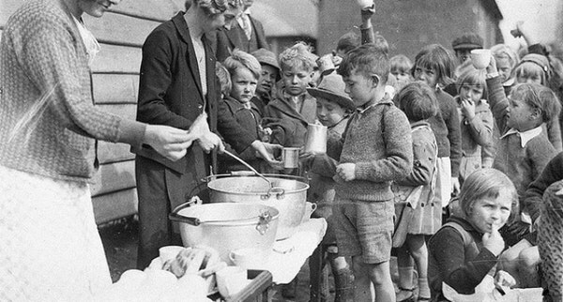
14. Waarmee konden de mensen eten halen in de gaarkeukens?

Slide 16
15. Een gedeelte van Nederland werd in de herfst van 1944 al bevrijd. Welk gedeelte was dat?

Slide 17
16. Een gedeelte van Nederland was al bevrijd, maar de rest van Nederland bevrijden was nog een grote strijd. Hoe wordt die strijd genoemd?

Slide 18
17. De winter van 1944 was erg heftig, na zoveel jaren oorlog. Hoe wordt die winter ook wel genoemd?

Slide 19
18. In verschillende plaatsen liggen deze gedenkstenen bij huizen of andere gebouwen. Hoe noem je deze stenen?

Slide 20
19. Waarom zijn wij elk jaar op 4 mei om 20.00 uur twee minuten stil?

Slide 21
20. Wat vieren we op 5 mei?

Slide 22
21. Na de Tweede Wereldoorlog werd Europa in twee gebieden verdeeld. Welke gebieden waren dat?

Slide 23
22. Hieronder zie je een spotprent met twee leiders van landen die het niet met elkaar eens waren. Welke landen waren het oneens in de tijd na de Tweede Wereldoorlog?

Slide 24
23. Hoe noemen we de onrustige tijd na de Tweede Wereldoorlog?

Slide 25
24. De Berlijnse muur, die de stad scheidde in Oost- en West-Berlijn, werd door burgers afgebroken. Met hamers sloegen ze gaten in de muur. Wanneer gebeurde dit? A. november 1989 B. november 1990 C. november 1991

Slide 26
25. Europese landen werken steeds meer samen en maken afspraken. Deze samenwerking vindt plaatsen in de Europese Unie (EU). Wanneer is de EU opgericht? A. 1951 B. 1957 C. 1992

